Slide 1
Clases de Música
NM4
Claudia Coñuecar

Slide 2
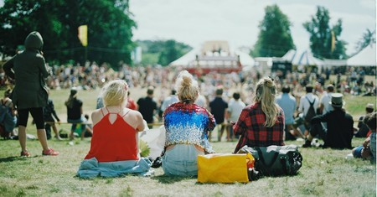
Espacios Públicos
Los espacios públicos tienen la posibilidad de ser espacios musicales en las ciudades. Algunos de los beneficios son: la producción y consumo de la música en vivo como práctica social, lo que atrae a las personas permitiéndoles convivir, además de que les provee con un sentido de colectividad.

Slide 3
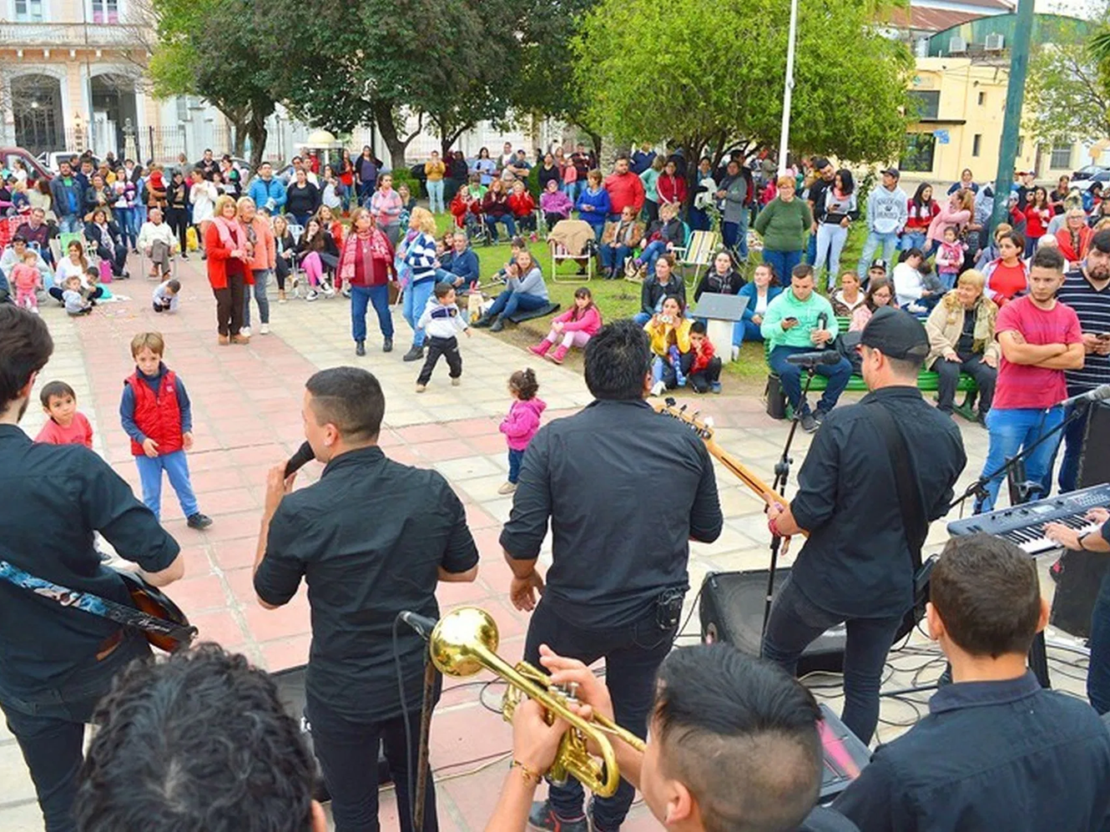

Slide 4
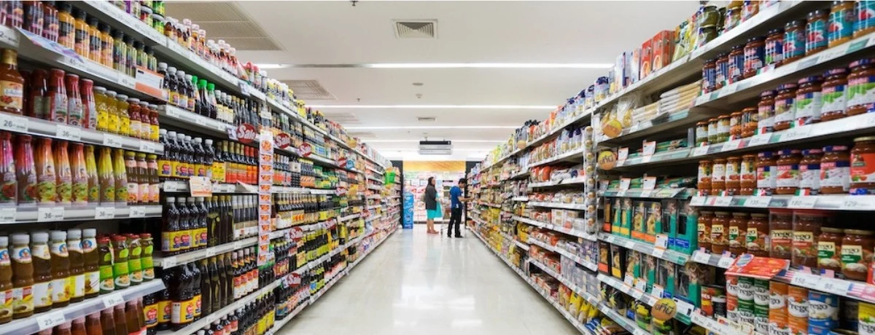
Música en los
supermercados

Slide 5
Los factores que se busca en la compra de mercadería en un supermercado, por ejemplo: la disposición de la tienda, la forma de colocar los productos, los olores… pero uno de los elementos más influyentes para lograr que la experiencia sea placentera es: la música.

Slide 6
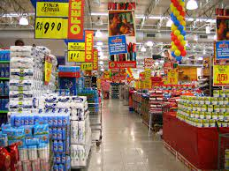
A parte de fomentar la imagen de marca, mejorar la productividad de los trabajadores o incrementar el tráfico de clientes, la música también ayuda a crear la atmósfera perfecta e invita directamente a comprar, lo cual se traduce en más ventas.

Slide 7
Audición
https://youtu.be/VC5FSOrYupQ

Slide 8
Este elemento sonoro condiciona de forma considerable nuestros comportamientos a la hora de adquirir nuevos productos.
De hecho, numerosos estudios prueban que un buen hilo musical incrementa el tiempo que pasan los consumidores dentro del ‘supermercado’.

Slide 9
La música como método
para incrementar las
compras

Slide 10
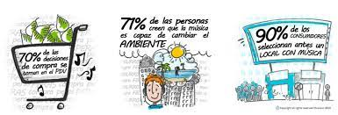
Es por todos conocido ese dicho de que “la música amansa a las fieras”, y con muchos animales se cumple a la perfección. Sin embargo, con los humanos, quizá sería mejor utilizar el término “controla” en vez de “amansa”.

Slide 11
Esto es debido a que, más allá de amansarnos, la música nos activa, incitándonos a la compra compulsiva. La música que logra este objetivo se la denomina “selección musical emocional” debido a que ataca directamente a nuestros sentimientos.

Slide 12
El ritmo musical para aumentar las ventas
Según el estudio realizado por el profesor Ronald E. Milliman en 1982 llamado “Usar música de fondo para afectar el comportamiento de los compradores del supermercado”, el hilo musical afectaba tanto a la velocidad con la que nos movemos por las tiendas como a las ventas.

Slide 13
Durante ese experimento se dedujo que, al usar música rápida, la gente se aceleraba más y tendía hacia la compra impulsiva. De la misma forma, se obtuvo que, al utilizar música más pausada, los clientes dedicaron más tiempo en la tienda y gastaron más -hasta un 38% más en los días con música lenta-.

Slide 14
https://youtu.be/ZxWhLCkpCuI

Slide 15
LA MÚSICA CAMBIA LA EXPERIENCIA DEL CONSUMIDOR
El 80% de las decisiones de compra se toman impulsivamente en el punto de venta
50% de las personas salen de la tienda porque les molesta la selección de canciones
39% de los mismos no regresan nunca

Slide 16
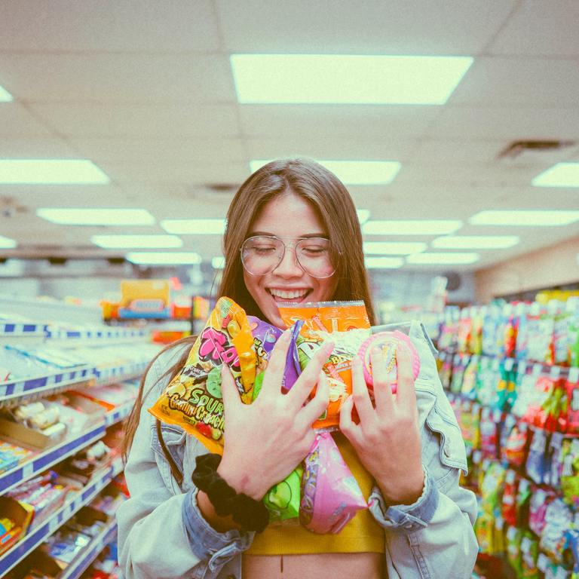

Slide 17
UNA SELECCIÓN MUSICAL CORRECTA MEJORA LA TASA DE TIEMPO DENTRO DE LA TIENDA
El 40% de los clientes pasan más tiempo en la tienda si sienten que la música está bien elegida.
Mejor música = más tiempo dedicado = más ventas

Slide 18
LA MÚSICA ADECUADA AUMENTA LA FIDELIDAD CON LA MARCA
21% te recomienda si se sintieron bien con la música
31% regresa si la música es apropiada
LA MÚSICA GENERA UNA IDENTIDAD
El 97% de los gerentes de los mejores minoristas del mundo reconocen que la música fortalece la personalidad de la marca.

Slide 20
Dependiendo de cómo sea la afluencia de gente, la música será más relajada para incentivar un consumo lento y mantener más tiempo a la gente en el recinto, o bien música más rápida para crear subconscientemente una agitación en el cliente que le haga comprar de una forma compulsiva.

Slide 21
Trabajo en Grupo
Se juntan en salas zoom de 4 estudiantes donde contestan las siguientes preguntas …

Slide 22
Música en los espacios públicos
Contesta las siguientes preguntas :
¿Quién decide la ambientación musical del supermercado?
¿Que estilos de música se colocan en los supermercados?
¿A qué público se dirige el supermercado Jumbo, tienda de zapatillas Converse o tienda Casa e Ideas? ¿Es igual la música en estos lugares? Fundamente
En un supermercado: ¿El estilo y volumen de la música es diferente dependiendo del momento del día ?

Slide 23
5.- ¿Escuchar música docta con autores como W. A. Mozart beneficia al comprar? ¿Por qué? ¿Qué aspectos beneficia?
6.- ¿Afecta el ambiente musical al momento de comprar en un supermercado? Fundamente
7.-¿Escuchas la música que colocan en el supermercado?
9.- ¿Si la música es más suave al comprar, permite comprar de forma más tranquila? Fundamente

